Slide 1
La estrategia causal

Slide 2

¿Cuál sería la causa de esta situación?

Slide 3

¿Cuál sería la consecuencia de esta situación?

Slide 4
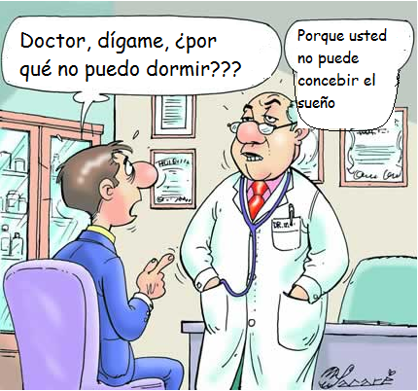
¿Existe una relación causal en esta situación comunicativa? ¿Por qué?
Notes:
4

Slide 5
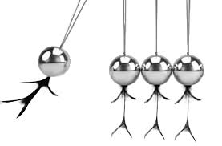
¿Qué es una relación causal?

Slide 6
Una relación causal es aquella en la que se establece una secuencia de eventos o elementos de una situación o proceso.
Así, toda relación causal supone la existencia de al menos un antecedente y un consecuente, es decir, de una causa y una consecuencia.

Slide 7
La estrategia causal
La estrategia causal es una herramienta discursiva que consiste en dar cuenta de relaciones internas entre las ideas, de manera que el lector pueda tener claras las causas de un determinado efecto.
Tomado de AGUIRRE, Mauricio y otros (2011): Redactar en la universidad. Lima: UPC

Slide 8




¿Qué relaciones causales podríamos establecer a partir de estas imágenes?

Slide 9
¿Cómo elaboro una cadena causal?

Slide 10
Consignando eslabones entre los que pueda establecerse con facilidad una relación causal
Causa inicial
Causa-Consecuencia
Causa-Consecuencia
Consecuencia final

Slide 11
Las cadenas causales pueden ser de diferentes tipos

Slide 12
Existen cadenas causales simples
Primer eslabón intermedio
Segundo eslabón intermedio
Tercer eslabón intermedio
Consecuencia final
Causa inicial

Slide 13
Cadenas causales dobles
Primer eslabón intermedio
Segundo eslabón intermedio
Tercer eslabón intermedio
Consecuencia final
Causa inicial
Cuarto eslabón intermedio
Quinto eslabón intermedio
Sexto eslabón intermedio

Slide 14
Cadenas causales con doble raíz
Primer eslabón intermedio
Segundo eslabón intermedio
Tercer eslabón intermedio
Causa raíz 1
Consecuencia final
Causa raíz 2
Cuarto eslabón intermedio
Quinto eslabón intermedio
Sexto eslabón intermedio

Slide 15
O cadenas causales complejas
Segundo eslabón
Primer eslabón intermedio
Tercer eslabón intermedio
Segundo eslabón
Consecuencia final
Causa inicial
Cuarto eslabón intermedio
Quinto eslabón intermedio

Slide 16
¿Cómo desarrollamos la estrategia causal en un párrafo?

Slide 17
Usando…
Conectores lógicos de causalidad
o
Verbos de causalidad

Slide 18
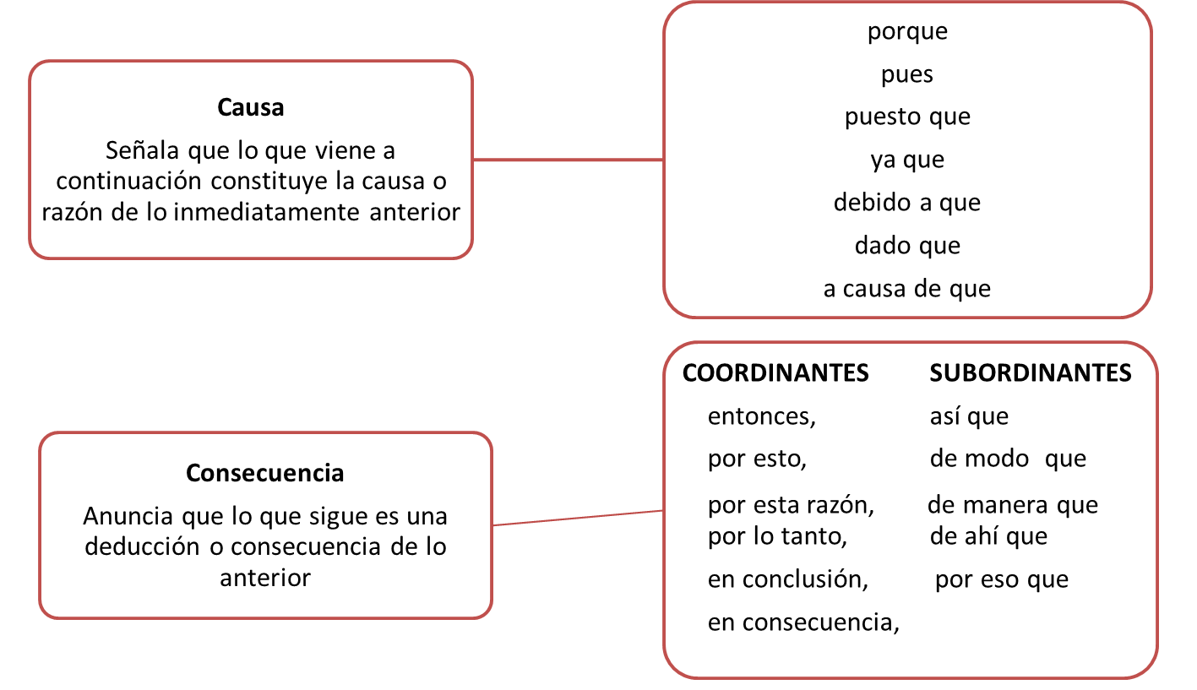
Conectores lógicos de causalidad

Slide 19
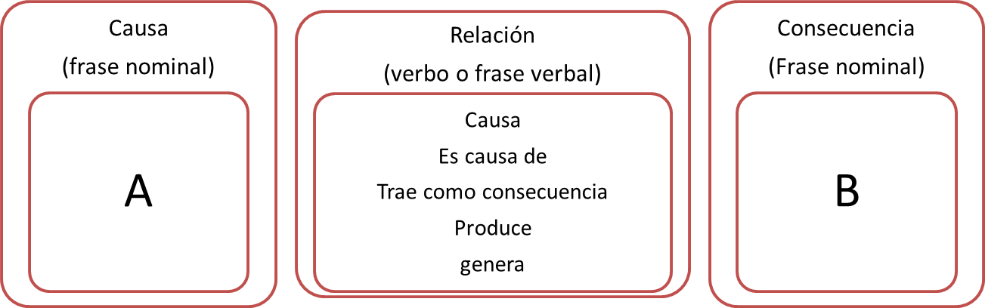
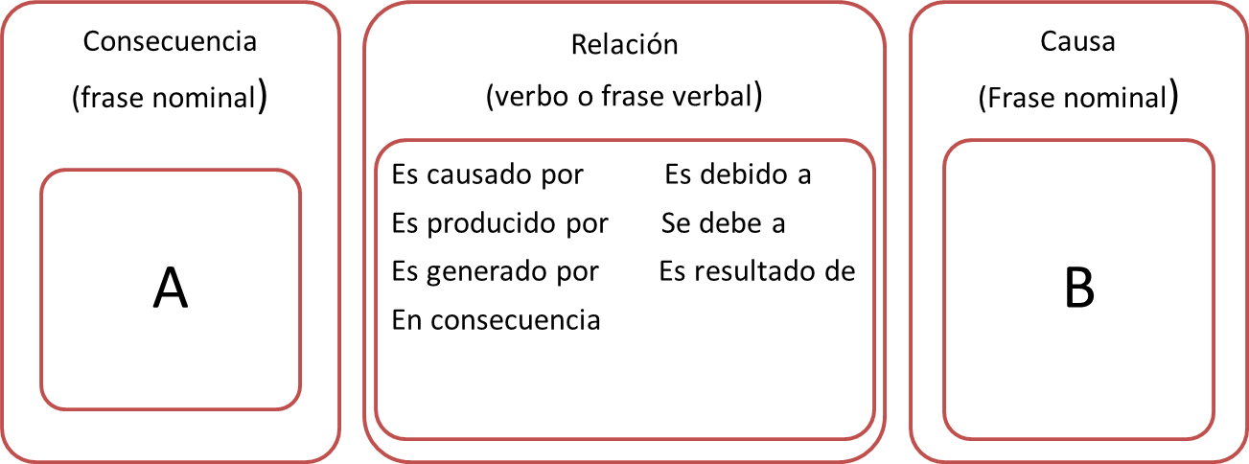
Verbos de causalidad

Slide 20
Veamos un ejemplo

Slide 21
Caso Mall Plaza Rímac
La administradora general del Mall Plaza Rímac, María Mabel Sáenz, le ha solicitado usted, Juan Carlos Etchepare, que le envíe un correo electrónico en el que explique por qué están ocurriendo problemas en la zona de entretenimiento del centro comercial. Usted, como supervisor responsable, elaborará un análisis de esta situación a partir del cual se decidirán, posteriormente, las medidas correctivas.

Slide 22
Cadena causal
,pues
,ya que
,debido a
,puesto que
Falta de tiempo para reparar los desperfetos
Sobrecarga laboral de los trabajadores antiguos
Problemas en la zona de esparcimiento
Recorte del presupuesto de los trabajadores del área de mantenimiento
Renuncia de algunos operadores
Urgencia en la contratación de nuevos operadores
Nuevo personal no calificado
generó
causó
provocó
.En consecuencia,

Slide 23
PÁRRAFO CON ESTRATEGIA CAUSAL:
EXPLICACIÓN DE LAS CAUSAS DE UN PROBLEMA
Las deficiencias con respecto al funcionamiento de muchos juegos en el área de esparcimiento del Mall Plaza Rímac se encuentran estrechamente relacionadas con la disminución del presupuesto de los trabajadores del área de mantenimiento. El último trimestre, la empresa decidió realizar un recorte del 20% del sueldo de los operadores. Esta situación, evidentemente, produjo malestar en ellos, y algunos optaron por renunciar. Esto ocasionó, por un lado, que los colaboradores que no renunciaron asumieran más responsabilidades y se sobrecargaran de trabajo, lo que llevó a que no contasen con el tiempo suficiente para reparar, en el acto, los desperfectos que se presentasen durante las funciones. Por otro lado, la renuncia intempestiva de los primeros operadores obligó a la empresa a contratar a nuevos trabajadores en el menor tiempo posible, razón por la cual el proceso de selección no fue el más adecuado. Actualmente, los nuevos contratados no cuentan con la calificación requerida y, por lo general, desconocen cuestiones básicas del funcionamiento de muchos juegos. Estas dos situaciones, la de la sobrecarga laboral y la del personal sin experiencia, han ocasionado los problemas en el área de entretenimiento que ya se conocen.
Notes:
Analice el párrafo. Para explicar la causa u origen de un problema se debe evidenciar al lector la serie de hechos que lo produjeron. Se puede partir de la siguiente pregunta: ¿Qué hechos se encadenaron para producir el problema?
¿Cuál es la estructura de este párrafo con estrategia causal? Dibuje un esquema a partir del párrafo.

